Slide 1
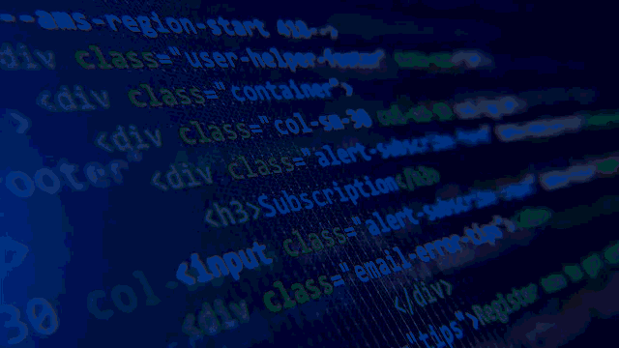
Bienvenidos al mundo de la programación web.

Slide 2
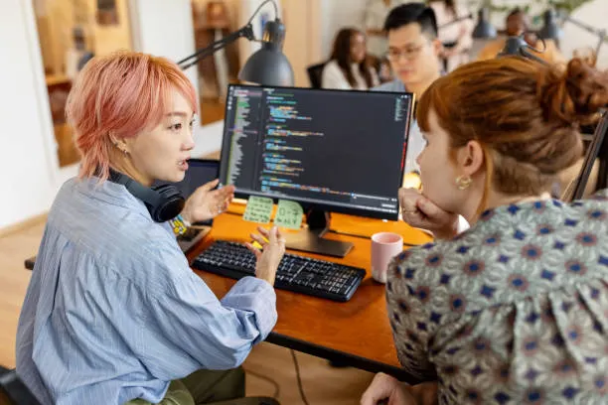
Pero… para empezar ¿qué es la programación?
Es darle instrucciones a una computadora.
Nosotros estamos al mando, la computadora está a nuestras ordenes, ella “escucha” y ejecuta lo que nosotros le “decimos”.

Slide 3
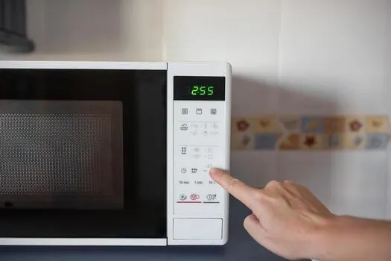

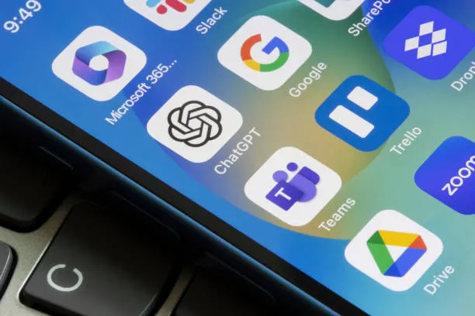
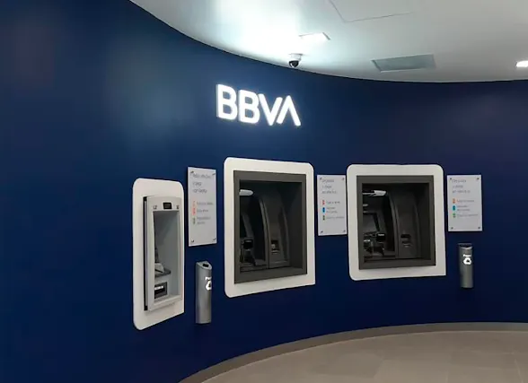

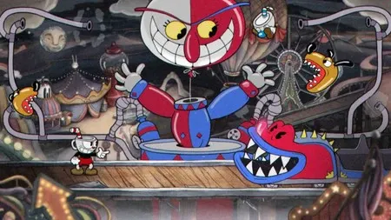
Cosas que usan programación todos los días

Slide 4
¿Quien hace todo esto?
Programadores
Diseñadores
Personas de ciberseguridad
Cualquiera con entusiasmo para aprender

Slide 5
¿Como entiende mi computadora las instrucciones?
Las computadoras no entienden lenguaje natural.
De hecho solo entienden impulsos eléctricos
Nosotros no le vamos a “hablar” con impulsos eléctricos por supuesto.
Lee indicamos las instrucciones mediante comandos, de un LENGUAJE DE PROGRAMACIÓN
¿Pueden decir algún lenguaje de programación?

Slide 6
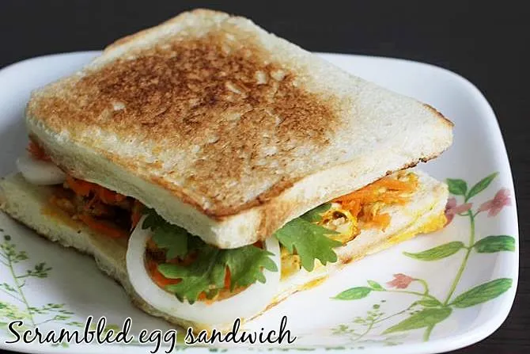
¿Con que instrucción empiezo?
Hagamos una dinámica, la dinámica de preparar un sandwich.

Slide 7
¿Qué aprenderemos más adelante
¿Como se crean las páginas web?
¿Como se hacen bonitas e interactivas?
¿Que apps se pueden hacer en la web?
¿Que herramientas utilizamos para crear una web?
¿Como subir mi pagina a internet?
¿Como condeguir que la gente vea mi página?

Slide 8

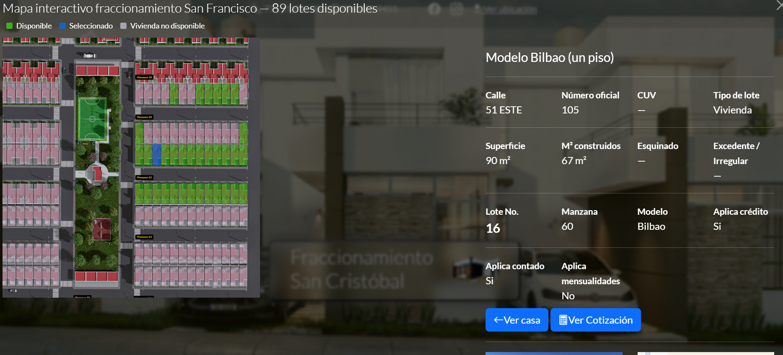
EJEMPLOS DE PAGINAS WEB

